Slide 1

Fuerza y conservación
muscular
Salud y Estética
Ver el OA en saludyestetica.lumbre.lat
Notes:
Objeto de aprendizaje de Lumbre · Salud y Estética
Enlace: https://saludyestetica.lumbre.lat/object/sye-c28-r01-oa02-fuerza-y-musculo

Slide 2
Acerca de este OA · 1 de 2
Objetivo
Explicar por qué el músculo importa para la vida diaria, aplicar principios generales de progresión, frecuencia, seguridad y descanso, y elegir movimientos de fuerza sin equipo, sin rutinas individualizadas ni dosis prescritas.
Descripción
Segunda lección del curso 28: qué hace el músculo además de verse, cómo se entrena la fuerza con el cuerpo y lo que hay en casa, cómo progresar sin saltos y por qué el descanso y la técnica son parte del plan.
Fuerza y conservación muscular
2 / 70
Notes:
Enlace al OA: https://saludyestetica.lumbre.lat/object/sye-c28-r01-oa02-fuerza-y-musculo

Slide 3
Acerca de este OA · 2 de 2
Autoría: Salud y Estética
Etiquetas: fuerza · músculo · progresión · descanso · seguridad
Fuerza y conservación muscular
3 / 70
Notes:
Continuación de «Acerca de este OA» (2 de 2).

Slide 4
Fuerza y conservación muscular · 1 de 3
Público y alcance
Personas adultas y jóvenes desde 16 años que se ejercitan o quieren empezar y que quieren entender la nutrición alrededor del ejercicio. No requiere conocimientos previos. Es formación educativa: no prescribe rutinas, no fija series ni cargas y no sustituye la valoración de un profesional sanitario.
Fuerza y conservación muscular
4 / 70

Slide 5
Fuerza y conservación muscular · 2 de 3
Caso ficticio. Ernesto, nombre inventado, tiene cincuenta y ocho años y una molestia que repite cada semana: al salir del mercado se detiene dos veces con las bolsas en el suelo antes de llegar al coche. En casa se levanta de la silla apoyándose en los muslos. Su sobrino le mandó una rutina de internet con mancuernas, cuatro series de doce repeticiones y un calendario de seis días.
Ernesto no tiene mancuernas, le duelen las rodillas al subir escaleras y no sabe si esa rutina es para él o para alguien de veinticinco. Lo que sí sabe es que quiere dejar de sentirse frágil en las tareas de todos los días.
Fuerza y conservación muscular
5 / 70
Notes:
Continuación de «Fuerza y conservación muscular» (2 de 3).

Slide 6
Fuerza y conservación muscular · 3 de 3
Esta lección no le da una rutina firmada ni le promete un cuerpo distinto: le explica por qué el músculo importa, cómo se entrena la fuerza con lo que hay en casa y cómo progresar sin lastimarse.
Fuerza y conservación muscular
6 / 70
Notes:
Continuación de «Fuerza y conservación muscular» (3 de 3).

Slide 7
El músculo no es un adorno · 1 de 2
El músculo sirve para producir fuerza y mover el cuerpo; también participa en la postura, sostiene las articulaciones y consume energía. Su capacidad depende del uso: lo que se entrena se conserva mejor y lo que no se usa pierde función con los años. La OMS lo dice sin rodeos: todas las personas, con independencia de su edad, deben reforzar su musculatura y limitar el tiempo sedentario. No es una consigna estética; es una condición para levantar las bolsas, subir escaleras y levantarse de una silla sin ayuda.
Fuerza y conservación muscular
7 / 70

Slide 8
El músculo no es un adorno · 2 de 2
En los adultos y las personas mayores, la actividad física regular reduce el riesgo de caídas y mejora la salud mental, la salud cognitiva y el sueño, según la misma hoja informativa. Ese conjunto de efectos es lo que se conserva cuando hay músculo fuerte: estabilidad, reacción y confianza para moverse. La fuerza no garantiza nada, pero la falta de uso sí cobra factura en la vida diaria. Por eso conviene mirarla como una inversión de largo plazo y no como un proyecto de verano. Y se puede empezar en cualquier punto: la pregunta no es cuánto levantabas a los veinte, sino qué puedes sostener hoy.
Fuerza y conservación muscular
8 / 70
Notes:
Continuación de «El músculo no es un adorno» (2 de 2).

Slide 9
Qué es entrenar fuerza · 1 de 4
Entrenar fuerza es pedirle al músculo que produzca más tensión de la que produce en reposo, de forma controlada y repetible. La resistencia puede ser el propio peso, la gravedad, una botella con agua, una bolsa del mercado, una banda elástica o una máquina. Lo que entrena no es el objeto: es la tensión controlada que el músculo genera contra él. Por eso una silla y una pared pueden ser un gimnasio suficiente para empezar, y por eso comprar equipo antes de tener el hábito suele ser dinero mal gastado.
Fuerza y conservación muscular
9 / 70

Slide 10
Qué es entrenar fuerza · 2 de 4
Casi todo el cuerpo se cubre con cuatro patrones: sentarse y levantarse, empujar, jalar y cargar o sostener. Sentarse y levantarse de una silla trabaja piernas y cadera; empujar la pared o el piso trabaja pecho, hombro y brazo; jalar una banda o una toalla trabaja espalda; cargar bolsas o sostener una botella trabaja agarre y tronco. No hace falta una rutina de veinte ejercicios: hace falta cubrir los patrones con movimientos que puedas controlar y repetir sin dolor. Si un plan trae veinte ejercicios y no cubre uno de esos patrones, el problema no es la cantidad: es el mapa.
Fuerza y conservación muscular
10 / 70
Notes:
Continuación de «Qué es entrenar fuerza» (2 de 4).

Slide 11
Qué es entrenar fuerza · 3 de 4
Qué es y qué no es esta lección
Formación intermedia de carácter informativo. Explica por qué importa el músculo y qué principios generales sostienen un trabajo de fuerza; no prescribe rutinas, series, repeticiones ni cargas, y no sustituye la valoración de un profesional sanitario.
Dolor articular no es esfuerzo
El ardor muscular difuso puede ser parte del estímulo; el dolor punzante en una articulación, la hinchazón o el dolor que dura varios días no lo son. Ante ellos se baja la carga y se consulta.
Fuerza y conservación muscular
11 / 70
Notes:
Continuación de «Qué es entrenar fuerza» (3 de 4).

Slide 12
Qué es entrenar fuerza · 4 de 4
Cuatro patrones, no veinte ejercicios
Sentarse y levantarse, empujar, jalar y cargar cubren casi todo. Si un plan no cabe en esos cuatro, pregúntate qué está cubriendo y qué está vendiendo.
Fuerza y conservación muscular
12 / 70
Notes:
Continuación de «Qué es entrenar fuerza» (4 de 4).

Slide 13
Progresión: subir el desafío sin saltos · 1 de 2
El músculo responde al desafío, no a la repetición mecánica. Si haces el mismo movimiento con el mismo esfuerzo durante semanas, el cuerpo se adapta y el estímulo deja de ser estímulo. Progresar no significa duplicar la carga: significa cambiar una sola variable cuando la versión actual se siente controlada. Puedes reducir el apoyo de las manos, ampliar el recorrido, hacer el movimiento más lento, sumar una botella o elegir una versión más difícil del mismo patrón. Lo que era difícil en enero puede ser la versión fácil de marzo, y eso es exactamente lo que se busca.
Fuerza y conservación muscular
13 / 70

Slide 14
Progresión: subir el desafío sin saltos · 2 de 2
La técnica va antes que la cantidad. Un movimiento controlado, en un rango que no duela y con la respiración fluida, enseña más que diez repeticiones con impulso. Si el cuerpo se balancea, si hay que aguantar la respiración o si aparece un dolor punzante, la versión es demasiado difícil: se retrocede un paso. Progresar es un diálogo con el cuerpo, no una competencia con la rutina que viste en un video. Y como en cualquier diálogo, hay días en que la respuesta es «hoy no». Grabarte unos segundos con el teléfono ayuda a ver lo que la sensación no muestra.
Fuerza y conservación muscular
14 / 70
Notes:
Continuación de «Progresión: subir el desafío sin saltos» (2 de 2).

Slide 15
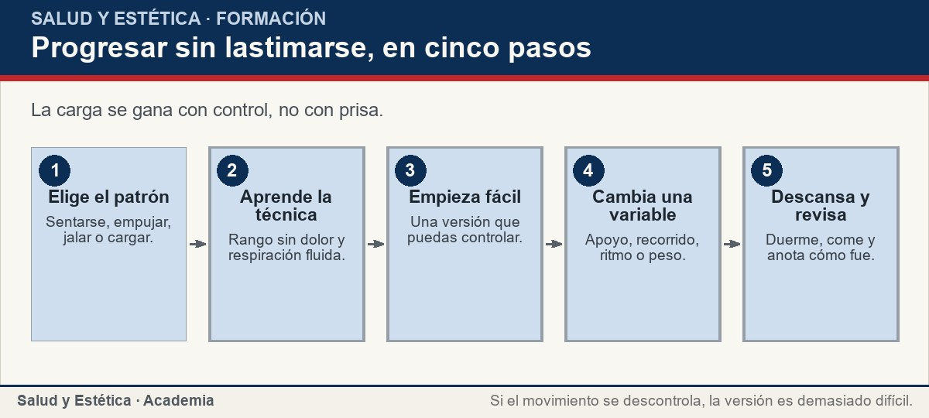
Progresión: subir el desafío sin saltos
La carga se gana con control, no con prisa.
Ver imagen original en el OA
Notes:
Imagen del OA: assets/fig-1-flujo.jpg
Texto alternativo: Progresar sin lastimarse, en cinco pasos
Pie: La carga se gana con control, no con prisa.
Enlace: https://saludyestetica.lumbre.lat/object/sye-c28-r01-oa02-fuerza-y-musculo

Slide 16
Frecuencia y descanso · 1 de 2
La fuerza se practica de forma regular y repartida en la semana, con días entre sesiones para el mismo grupo de músculos. La hoja de la OMS pide reforzar la musculatura a cualquier edad, pero no fija días ni series: esa pauta depende de la persona. Lo que sí es general es la lógica: un estímulo repetido con recuperación suficiente produce adaptación; un estímulo a diario sobre el mismo grupo, sin descanso, produce fatiga y lesión. La regularidad importa más que la intensidad de un solo día. Repartir también evita que una sesión larga cargue todo el estímulo en un solo día.
Fuerza y conservación muscular
16 / 70

Slide 17
Frecuencia y descanso · 2 de 2
El descanso es parte del plan, no una pausa culpable. La adaptación ocurre entre sesiones, con sueño suficiente y comida suficiente; por eso la lección siguiente trata la proteína y la recuperación. Dormir mal, comer poco y entrenar fuerte es la combinación que más rápido agota. Si el dolor muscular de un día para otro se vuelve dolor que dura varios días o se localiza en una articulación, no es adaptación: es una señal para bajar la carga y, si persiste, consultar. El descanso no se compensa con cafeína ni con fuerza de voluntad.
Fuerza y conservación muscular
17 / 70
Notes:
Continuación de «Frecuencia y descanso» (2 de 2).

Slide 18
Frecuencia y descanso
Situaciones frecuentes al empezar con la fuerza. La tercera columna no prescribe: ordena la decisión.
Fuerza y conservación muscular
18 / 70
Notes:
Título completo de la tabla que sigue.

Slide 19
Tabla · 1 de 2
Situación | Qué conviene mirar | Decisión prudente
«No tengo mancuernas» | Peso del cuerpo y objetos de casa | Empezar con silla, pared y botellas.
«Me duelen las rodillas al subir» | Si el dolor es al cargar o en reposo | Reducir recorrido y consultar si persiste.
«Vi una rutina de seis días» | Tu historial y tu recuperación | No copiarla: elegir pocos patrones.
«Ya no me cuesta nada» | Si el estímulo sigue siendo estímulo | Cambiar una variable, no todas.
Fuerza y conservación muscular
19 / 70
Notes:
Tabla del OA: Tabla
Enlace: https://saludyestetica.lumbre.lat/object/sye-c28-r01-oa02-fuerza-y-musculo

Slide 20
Tabla · 2 de 2
Situación | Qué conviene mirar | Decisión prudente
«Tengo osteoporosis» | Qué actividad es segura en tu caso | Planear con profesional antes de cargar.
Fuerza y conservación muscular
20 / 70
Notes:
Tabla del OA: Tabla
Enlace: https://saludyestetica.lumbre.lat/object/sye-c28-r01-oa02-fuerza-y-musculo

Slide 21
Seguridad: lo que no se negocia · 1 de 2
Antes de cargar, se despeja el espacio y se revisa el calzado. Durante el movimiento, la respiración no se aguanta, el rango no se fuerza y la velocidad se controla. Un calentamiento breve con el mismo movimiento, más ligero, prepara la articulación y ayuda a notar si algo no está bien. Si aparece mareo, dolor en el pecho, falta de aire desproporcionada o un dolor agudo, se detiene la sesión. Ninguna serie vale una lesión. El entorno también incluye a otras personas: si hay niños o mascotas, el espacio se elige y se avisa.
Fuerza y conservación muscular
21 / 70

Slide 22
Seguridad: lo que no se negocia · 2 de 2
Hay situaciones en las que la fuerza se planea con un profesional: una lesión reciente, dolor articular que no cede, osteoporosis, una condición cardiovascular diagnosticada, embarazo o posparto, cirugía reciente o antecedente de caídas. No porque la fuerza esté contraindicada en todos esos casos, sino porque la forma de empezar cambia. Un video no conoce tu historia clínica; una persona que te valora, sí. Esta lección explica principios generales y no sustituye esa valoración. Y si nunca has entrenado, empezar con una valoración general es más útil que empezar con miedo.
Fuerza y conservación muscular
22 / 70
Notes:
Continuación de «Seguridad: lo que no se negocia» (2 de 2).

Slide 23
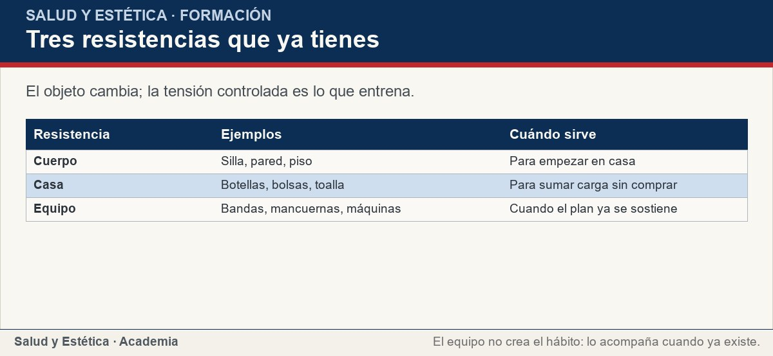
Seguridad: lo que no se negocia
El objeto cambia; la tensión controlada es lo que entrena.
Ver imagen original en el OA
Notes:
Imagen del OA: assets/fig-2-matriz.jpg
Texto alternativo: Tres resistencias que ya tienes
Pie: El objeto cambia; la tensión controlada es lo que entrena.
Enlace: https://saludyestetica.lumbre.lat/object/sye-c28-r01-oa02-fuerza-y-musculo

Slide 24
Cómo medir la fuerza sin báscula · 1 de 2
La fuerza se mide con tareas que ya existen en tu vida. Levantarte de una silla sin usar las manos, cargar las bolsas del mercado hasta la cocina, subir un piso de escaleras sin detenerte, sostener una botella con el brazo extendido. Elige dos o tres de esas tareas y anota cómo te van antes de empezar. No hace falta cronómetro ni aplicación: hace falta una referencia honesta para comparar en unas semanas. Esas tareas tienen nombre en tu vida, no en una tabla: por eso sirven mejor que un número abstracto.
Fuerza y conservación muscular
24 / 70

Slide 25
Cómo medir la fuerza sin báscula · 2 de 2
El registro útil tiene tres columnas: qué hice, cómo se sintió y qué cambió. Con eso se ve lo que la báscula no muestra: la misma tarea con menos esfuerzo, más control o menos ayuda de las manos. Revisa cada mes y ajusta una sola variable. Si el registro muestra dolor persistente, pérdida de fuerza de un lado o una caída, la siguiente anotación no es una meta: es una consulta. Tres columnas bastan; si el registro te obsesiona, se simplifica, porque el objetivo es aprender y no auditar cada minuto. La constancia del registro vale más que su detalle.
Fuerza y conservación muscular
25 / 70
Notes:
Continuación de «Cómo medir la fuerza sin báscula» (2 de 2).

Slide 26
Sección
Cómo medir la fuerza sin báscula · Procedimiento: armar una sesión de fuerza sin rutina ajena · Paso 1 de 6
Elige los patrones que te faltan
Revisa tu semana: ¿ya cargas bolsas, subes escaleras, te levantas del piso? Elige dos o tres patrones que no aparezcan y empieza por ahí, no por los que ya haces.
Fuerza y conservación muscular
26 / 70
Notes:
Recorrido: Procedimiento: armar una sesión de fuerza sin rutina ajena
Paso 1 de 6: Elige los patrones que te faltan
Texto del paso: Revisa tu semana: ¿ya cargas bolsas, subes escaleras, te levantas del piso? Elige dos o tres patrones que no aparezcan y empieza por ahí, no por los que ya haces.
Enlace: https://saludyestetica.lumbre.lat/object/sye-c28-r01-oa02-fuerza-y-musculo

Slide 27
Sección
Cómo medir la fuerza sin báscula · Procedimiento: armar una sesión de fuerza sin rutina ajena · Paso 2 de 6
Encuentra la versión fácil
Para cada patrón, busca la versión más sencilla que puedas hacer con control: sentarte en una silla alta, empujar la pared, jalar una toalla. Esa es tu línea de salida, no la del video.
Fuerza y conservación muscular
27 / 70
Notes:
Recorrido: Procedimiento: armar una sesión de fuerza sin rutina ajena
Paso 2 de 6: Encuentra la versión fácil
Texto del paso: Para cada patrón, busca la versión más sencilla que puedas hacer con control: sentarte en una silla alta, empujar la pared, jalar una toalla. Esa es tu línea de salida, no la del video.
Enlace: https://saludyestetica.lumbre.lat/object/sye-c28-r01-oa02-fuerza-y-musculo

Slide 28
Sección
Cómo medir la fuerza sin báscula · Procedimiento: armar una sesión de fuerza sin rutina ajena · Paso 3 de 6
Fija la técnica antes que la cantidad
Haz el movimiento despacio, sin aguantar la respiración y en un rango que no duela. Si el cuerpo se balancea o el movimiento se vuelve impulso, la versión es demasiado difícil.
Fuerza y conservación muscular
28 / 70
Notes:
Recorrido: Procedimiento: armar una sesión de fuerza sin rutina ajena
Paso 3 de 6: Fija la técnica antes que la cantidad
Texto del paso: Haz el movimiento despacio, sin aguantar la respiración y en un rango que no duela. Si el cuerpo se balancea o el movimiento se vuelve impulso, la versión es demasiado difícil.
Enlace: https://saludyestetica.lumbre.lat/object/sye-c28-r01-oa02-fuerza-y-musculo

Slide 29
Sección
Cómo medir la fuerza sin báscula · Procedimiento: armar una sesión de fuerza sin rutina ajena · Paso 4 de 6
Reparte la semana y deja descanso
Coloca las sesiones en días que puedas cumplir y deja días entre estímulos del mismo grupo. La regularidad se construye con un calendario realista, no con el ideal.
Fuerza y conservación muscular
29 / 70
Notes:
Recorrido: Procedimiento: armar una sesión de fuerza sin rutina ajena
Paso 4 de 6: Reparte la semana y deja descanso
Texto del paso: Coloca las sesiones en días que puedas cumplir y deja días entre estímulos del mismo grupo. La regularidad se construye con un calendario realista, no con el ideal.
Enlace: https://saludyestetica.lumbre.lat/object/sye-c28-r01-oa02-fuerza-y-musculo

Slide 30
Sección
Cómo medir la fuerza sin báscula · Procedimiento: armar una sesión de fuerza sin rutina ajena · Paso 5 de 6
Cambia una sola variable
Cuando la versión actual se sienta controlada, ajusta una cosa: menos apoyo, más recorrido, más lentitud o un objeto más pesado. Un cambio a la vez permite saber qué funcionó.
Fuerza y conservación muscular
30 / 70
Notes:
Recorrido: Procedimiento: armar una sesión de fuerza sin rutina ajena
Paso 5 de 6: Cambia una sola variable
Texto del paso: Cuando la versión actual se sienta controlada, ajusta una cosa: menos apoyo, más recorrido, más lentitud o un objeto más pesado. Un cambio a la vez permite saber qué funcionó.
Enlace: https://saludyestetica.lumbre.lat/object/sye-c28-r01-oa02-fuerza-y-musculo

Slide 31
Sección
Cómo medir la fuerza sin báscula · Procedimiento: armar una sesión de fuerza sin rutina ajena · Paso 6 de 6
Anota y revisa cada mes
Registra qué hiciste, cómo se sintió y qué tarea de la vida diaria cambió. Si aparece dolor persistente, pérdida de fuerza de un lado o una caída, la revisión es una consulta.
Fuerza y conservación muscular
31 / 70
Notes:
Recorrido: Procedimiento: armar una sesión de fuerza sin rutina ajena
Paso 6 de 6: Anota y revisa cada mes
Texto del paso: Registra qué hiciste, cómo se sintió y qué tarea de la vida diaria cambió. Si aparece dolor persistente, pérdida de fuerza de un lado o una caída, la revisión es una consulta.
Enlace: https://saludyestetica.lumbre.lat/object/sye-c28-r01-oa02-fuerza-y-musculo

Slide 32
Sección
Cómo medir la fuerza sin báscula · Caso ficticio: la rutina que Ernesto no copió · Paso 1 de 3
Los datos del caso
Caso ficticio. Ernesto, nombre inventado, tiene cincuenta y ocho años, le cuesta cargar las bolsas del mercado y se levanta de la silla apoyándose en los muslos. Su sobrino le manda una rutina de seis días con mancuernas y cuatro series de doce repeticiones. Ernesto no tiene equipo y le duelen las rodillas al subir escaleras.
Fuerza y conservación muscular
32 / 70
Notes:
Recorrido: Caso ficticio: la rutina que Ernesto no copió
Paso 1 de 3: Los datos del caso
Texto del paso: Caso ficticio. Ernesto, nombre inventado, tiene cincuenta y ocho años, le cuesta cargar las bolsas del mercado y se levanta de la silla apoyándose en los muslos. Su sobrino le manda una rutina de seis días con mancuernas y cuatro series de doce repeticiones. Ernesto no tiene equipo y le duelen las rodillas al subir escaleras.
Enlace: https://saludyestetica.lumbre.lat/object/sye-c28-r01-oa02-fuerza-y-musculo

Slide 33
Sección
Cómo medir la fuerza sin báscula · Caso ficticio: la rutina que Ernesto no copió · Paso 2 de 3
Lo que aparece al revisar
La rutina no está hecha para su historial: pide seis días, equipo y un volumen que no corresponde a alguien que empieza. Ernesto tampoco tiene un problema de motivación: tiene un problema de punto de partida. Al separar patrones, ve que ya carga bolsas y sube escaleras, y que le faltan empujar y jalar con control.
Fuerza y conservación muscular
33 / 70
Notes:
Recorrido: Caso ficticio: la rutina que Ernesto no copió
Paso 2 de 3: Lo que aparece al revisar
Texto del paso: La rutina no está hecha para su historial: pide seis días, equipo y un volumen que no corresponde a alguien que empieza. Ernesto tampoco tiene un problema de motivación: tiene un problema de punto de partida. Al separar patrones, ve que ya carga bolsas y sube escaleras, y que le faltan empujar y jalar con control.
Enlace: https://saludyestetica.lumbre.lat/object/sye-c28-r01-oa02-fuerza-y-musculo

Slide 34
Sección
Cómo medir la fuerza sin báscula · Caso ficticio: la rutina que Ernesto no copió · Paso 3 de 3
Qué decide y por qué
Ernesto no copia la rutina. Elige sentarse y levantarse de una silla alta sin manos, empujar la pared y jalar una toalla, dos días por semana, con la versión más fácil y un cambio a la vez. Anota cómo carga las bolsas y cómo sube las escaleras. Si el dolor de rodilla persiste o aparece hinchazón, consulta antes de seguir cargando.
Fuerza y conservación muscular
34 / 70
Notes:
Recorrido: Caso ficticio: la rutina que Ernesto no copió
Paso 3 de 3: Qué decide y por qué
Texto del paso: Ernesto no copia la rutina. Elige sentarse y levantarse de una silla alta sin manos, empujar la pared y jalar una toalla, dos días por semana, con la versión más fácil y un cambio a la vez. Anota cómo carga las bolsas y cómo sube las escaleras. Si el dolor de rodilla persiste o aparece hinchazón, consulta antes de seguir cargando.
Enlace: https://saludyestetica.lumbre.lat/object/sye-c28-r01-oa02-fuerza-y-musculo

Slide 35
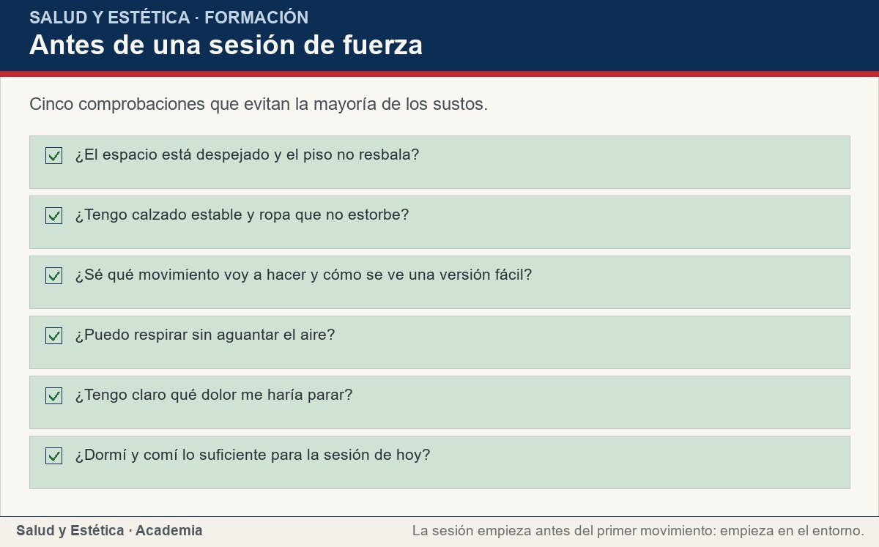
Cómo medir la fuerza sin báscula
Cinco comprobaciones que evitan la mayoría de los sustos.
Ver imagen original en el OA
Notes:
Imagen del OA: assets/fig-3-checklist.jpg
Texto alternativo: Antes de una sesión de fuerza
Pie: Cinco comprobaciones que evitan la mayoría de los sustos.
Enlace: https://saludyestetica.lumbre.lat/object/sye-c28-r01-oa02-fuerza-y-musculo

Slide 36
Errores frecuentes · 1 de 2
•
Copiar una rutina sin contexto. Una rutina de internet no conoce tu historial, tus articulaciones ni tu recuperación. Sirve como idea de movimientos, no como plan firmado para tu cuerpo.
•
Buscar sólo «tonificar» y evitar la carga. Sin un desafío que aumente poco a poco, el músculo no tiene razón para adaptarse. La forma cambia como consecuencia de la función, no al revés.
•
Subir todo a la vez. Más peso, más repeticiones, más días y menos descanso al mismo tiempo impide saber qué funcionó y multiplica el riesgo de lesión.
Fuerza y conservación muscular
36 / 70

Slide 37
Errores frecuentes · 2 de 2
•
Confundir dolor muscular con dolor articular. El ardor difuso de un día para otro es distinto del dolor punzante, la hinchazón o el dolor que dura varios días. El segundo pide bajar carga y consultar.
Fuerza y conservación muscular
37 / 70
Notes:
Continuación de «Errores frecuentes» (2 de 2).

Slide 38
Criterios para decidir · 1 de 3
1.
Si no tienes equipo, empieza con el peso del cuerpo y con objetos de casa; el equipo llega cuando el hábito ya existe.
2.
Si el movimiento se descontrola o exige aguantar la respiración, baja a una versión más fácil.
3.
Si el mismo movimiento ya no cuesta, cambia una sola variable para que vuelva a ser estímulo.
4.
Si el dolor es punzante, articular o dura varios días, no es adaptación: baja la carga y consulta.
Fuerza y conservación muscular
38 / 70

Slide 39
Criterios para decidir · 2 de 3
5.
Si tienes osteoporosis, una lesión reciente, una condición cardiovascular o embarazo, planea la fuerza con un profesional.
Límites y escalamiento
Detén la sesión y busca atención si aparece dolor u opresión en el pecho, desmayo, mareo intenso, falta de aire desproporcionada o un dolor agudo con hinchazón.
Consulta con un profesional sanitario si tienes osteoporosis, una lesión o cirugía reciente, dolor articular persistente, una condición cardiovascular diagnosticada, embarazo o posparto, antecedente de caídas o pérdida de fuerza de un lado del cuerpo.
Fuerza y conservación muscular
39 / 70
Notes:
Continuación de «Criterios para decidir» (2 de 3).

Slide 40
Criterios para decidir · 3 de 3
También merece consulta el dolor de espalda que aparece con la carga y no cede con el descanso. Esta lección explica principios generales de fuerza; no valora tu estado físico, no diseña tu rutina y no sustituye una consulta.
Fuerza y conservación muscular
40 / 70
Notes:
Continuación de «Criterios para decidir» (3 de 3).

Slide 41
Actividad 1 · Opción múltiple
Sección: Comprueba lo que aprendiste
¿Qué distingue al dolor muscular del dolor articular?
A) El muscular es siempre grave y el articular nunca.
B) El muscular suele ser difuso y pasajero; el articular puede ser punzante, con hinchazón o durar días.
C) Los dos se entrenan igual, sin cambios.
D) El articular sólo aparece en personas mayores.
Fuerza y conservación muscular
41 / 70
Notes:
Solución: B) El muscular suele ser difuso y pasajero; el articular puede ser punzante, con hinchazón o durar días.
Explicación: El ardor muscular de inicio tardío suele ser difuso y mejorar en pocos días. El dolor localizado en una articulación, con hinchazón o persistente, pide bajar carga y consultar.
Evidencia: La lección separa adaptación muscular de señal articular y define cuándo parar.
Enlace al OA: https://saludyestetica.lumbre.lat/object/sye-c28-r01-oa02-fuerza-y-musculo

Slide 42
Actividad 2 · Opción múltiple
Sección: Comprueba lo que aprendiste
¿Qué significa progresar en fuerza?
A) Duplicar el peso cada semana.
B) Cambiar una sola variable cuando la versión actual se controla.
C) Hacer más repeticiones todos los días sin descanso.
D) Copiar la rutina de alguien con más experiencia.
Fuerza y conservación muscular
42 / 70
Notes:
Solución: B) Cambiar una sola variable cuando la versión actual se controla.
Explicación: La progresión es un ajuste gradual: menos apoyo, más recorrido, más lentitud o un objeto más pesado. Un cambio a la vez permite saber qué funcionó y reduce el riesgo.
Evidencia: La lección describe la progresión como diálogo con el cuerpo y no como competencia con la rutina ajena.
Enlace al OA: https://saludyestetica.lumbre.lat/object/sye-c28-r01-oa02-fuerza-y-musculo

Slide 43
Actividad 3 · Verdadero o falso
Sección: Comprueba lo que aprendiste
El descanso entre sesiones forma parte del entrenamiento de fuerza.
A) Verdadero
B) Falso
Fuerza y conservación muscular
43 / 70
Notes:
Solución: Verdadero
Explicación: La adaptación ocurre entre sesiones, con sueño y comida suficiente. Entrenar el mismo grupo a diario sin recuperación produce fatiga y lesión.
Evidencia: La lección y la hoja de la OMS insisten en la regularidad con recuperación y en limitar el sedentarismo sin sobrecargar.
Enlace al OA: https://saludyestetica.lumbre.lat/object/sye-c28-r01-oa02-fuerza-y-musculo

Slide 44
Actividad 4 · Verdadero o falso
Sección: Comprueba lo que aprendiste
Para entrenar fuerza hace falta equipo de gimnasio.
A) Verdadero
B) Falso
Fuerza y conservación muscular
44 / 70
Notes:
Solución: Falso
Explicación: El propio peso, una silla, una pared, una toalla o una botella con agua generan resistencia suficiente para empezar. El equipo acompaña el hábito, no lo crea.
Evidencia: La OMS pide reforzar la musculatura a cualquier edad sin exigir equipo; la lección muestra resistencias disponibles en casa.
Enlace al OA: https://saludyestetica.lumbre.lat/object/sye-c28-r01-oa02-fuerza-y-musculo

Slide 45
Actividad 5 · Relacionar · 1 de 2
Sección: Comprueba lo que aprendiste
Relaciona cada patrón con un movimiento cotidiano que lo trabaja.
Columna A
1. Sentarse y levantarse
2. Empujar
3. Jalar
4. Cargar
5. Sostener
Columna B
A) Empujar la pared
Fuerza y conservación muscular
45 / 70
Notes:
Solución: Sentarse y levantarse → Levantarse de la silla
Empujar → Empujar la pared
Jalar → Jalar una toalla
Cargar → Llevar las bolsas del mercado
Sostener → Mantener una botella en alto
Evidencia: Cuatro patrones cubren casi todo el cuerpo con objetos que ya existen.
Enlace al OA: https://saludyestetica.lumbre.lat/object/sye-c28-r01-oa02-fuerza-y-musculo

Slide 46
Actividad 5 · Relacionar · 2 de 2
B) Jalar una toalla
C) Llevar las bolsas del mercado
D) Mantener una botella en alto
E) Levantarse de la silla
Fuerza y conservación muscular
46 / 70
Notes:
Continuación de «Actividad 5 · Relacionar» (2 de 2).

Slide 47
Actividad 6 · Completar la frase
Sección: Comprueba lo que aprendiste
La fuerza se construye con tensión ___ y con ___ entre sesiones. Si el movimiento se descontrola, la versión es demasiado difícil.
Fuerza y conservación muscular
47 / 70
Notes:
Solución: controlada · descanso
Explicación: La técnica y la recuperación son parte del estímulo; sin ellas, más cantidad sólo acumula fatiga.
Evidencia: La lección describe la progresión con control y el descanso como parte del plan.
Enlace al OA: https://saludyestetica.lumbre.lat/object/sye-c28-r01-oa02-fuerza-y-musculo

Slide 48
Actividad 7 · Clasificar · 1 de 2
Sección: Comprueba lo que aprendiste
Clasifica cada situación según lo que corresponde.
Categorías
• Progresar
• Bajar la carga
• Consultar
1. La versión actual se siente controlada
2. Dolor punzante en la rodilla al bajar
3. Hinchazón articular que dura días
Fuerza y conservación muscular
48 / 70
Notes:
Solución: 1. La versión actual se siente controlada → Progresar
2. Dolor punzante en la rodilla al bajar → Bajar la carga
3. Hinchazón articular que dura días → Consultar
4. Puedo hacer el movimiento sin apoyo de manos → Progresar
5. El cuerpo se balancea para completar la repetición → Bajar la carga
6. Antecedente de caídas y osteoporosis → Consultar
7. Cambiar una variable y anotar cómo se sintió → Progresar
Evidencia: La lección ordena el ajuste: progresar, retroceder o consultar según la señal.
Enlace al OA: https://saludyestetica.lumbre.lat/object/sye-c28-r01-oa02-fuerza-y-musculo

Slide 49
Actividad 7 · Clasificar · 2 de 2
4. Puedo hacer el movimiento sin apoyo de manos
5. El cuerpo se balancea para completar la repetición
6. Antecedente de caídas y osteoporosis
7. Cambiar una variable y anotar cómo se sintió
Clasifica cada elemento en una de las categorías.
Fuerza y conservación muscular
49 / 70
Notes:
Continuación de «Actividad 7 · Clasificar» (2 de 2).

Slide 50
Actividad 8 · Detective de errores
Sección: Comprueba lo que aprendiste
Marca la línea donde el razonamiento falla.
A) Ernesto identifica los patrones que le faltan en su semana.
B) Elige la versión más fácil de cada movimiento.
C) Como su sobrino hace cuatro series, decide empezar con el doble para avanzar más rápido.
D) Reparte las sesiones y deja días de descanso.
E) Anota cómo carga las bolsas y cómo sube las escaleras.
Fuerza y conservación muscular
50 / 70
Notes:
Solución: C) Como su sobrino hace cuatro series, decide empezar con el doble para avanzar más rápido.
Explicación: Duplicar el volumen de otra persona no acelera la adaptación: aumenta la fatiga y el riesgo. Las demás líneas describen un punto de partida y un registro.
Evidencia: La progresión se hace de a una variable y con recuperación; copiar volumen ajeno no es progresar.
Enlace al OA: https://saludyestetica.lumbre.lat/object/sye-c28-r01-oa02-fuerza-y-musculo

Slide 51
Revisión rápida · 1 de 2
Criterio de avance
Se considera superado con al menos 70% de acierto agregado en las actividades cubiertas.
Actividades cubiertas
• Opción múltiple · sye-c28-r01-oa02-ex01
• Opción múltiple · sye-c28-r01-oa02-ex02
• Verdadero o falso · sye-c28-r01-oa02-ex03
• Verdadero o falso · sye-c28-r01-oa02-ex04
• Relacionar · sye-c28-r01-oa02-ex05
Fuerza y conservación muscular
51 / 70
Notes:
Compuerta de avance: Revisión rápida
Umbral declarado: 70%.
No se incluyen puntuaciones de ninguna sesión ni respuestas personales.
Enlace: https://saludyestetica.lumbre.lat/object/sye-c28-r01-oa02-fuerza-y-musculo

Slide 52
Revisión rápida · 2 de 2
• Completar la frase · sye-c28-r01-oa02-ex06
• Clasificar · sye-c28-r01-oa02-ex07
• Detective de errores · sye-c28-r01-oa02-ex08
Al superar: Explicas qué conserva el músculo, eliges pocos patrones con una versión fácil y sabes cuándo progresar, descansar o consultar.
Si aún no se alcanza: Repasa la matriz de resistencias y la lista de seguridad; escribe una sesión mínima con dos patrones y su versión fácil.
Fuerza y conservación muscular
52 / 70
Notes:
Continuación de «Revisión rápida» (2 de 2).

Slide 53
Actividad 9 · Reflexión
Sección: Comprueba lo que aprendiste
Elige tres tareas de tu vida diaria que dependan de la fuerza: cargar, levantarte, subir. Anota cómo te van hoy y qué versión fácil podrías practicar esta semana sin equipo.
Pregunta abierta · las respuestas personales no se incluyen en esta exportación.
Fuerza y conservación muscular
53 / 70
Notes:
Reflexión del OA: Elige tres tareas de tu vida diaria que dependan de la fuerza: cargar, levantarte, subir. Anota cómo te van hoy y qué versión fácil podrías practicar esta semana sin equipo.
No se exportan respuestas personales.
Enlace: https://saludyestetica.lumbre.lat/object/sye-c28-r01-oa02-fuerza-y-musculo

Slide 54
Juegos · Memoria para conservar músculo
Cara A | Cara B
Fuerza | Tensión controlada contra una resistencia
Cuatro patrones | Sentarse, empujar, jalar, cargar
Progresión | Cambiar una variable a la vez
Descanso | La adaptación ocurre entre sesiones
Dolor articular | Señal para bajar carga y consultar
Fuerza y conservación muscular
54 / 70
Notes:
Tabla del OA: Juegos · Memoria para conservar músculo
Enlace: https://saludyestetica.lumbre.lat/object/sye-c28-r01-oa02-fuerza-y-musculo

Slide 55
Juegos · Memoria para conservar músculo · Cómo practicar
Este es el contenido estático del juego. Para emparejar las cartas y practicar la interacción, abre el OA.
Abrir el juego en el OA
Fuerza y conservación muscular
55 / 70
Notes:
Juego de memoria: Juegos · Memoria para conservar músculo
Enlace: https://saludyestetica.lumbre.lat/object/sye-c28-r01-oa02-fuerza-y-musculo

Slide 56
Juegos · Tarjetas para entrenar fuerza con criterio · Tarjeta 1 de 5
Pregunta
¿Para qué sirve el músculo fuera del espejo?
Fuerza y conservación muscular
56 / 70
Notes:
Anverso: ¿Para qué sirve el músculo fuera del espejo?
Reverso: Para producir fuerza, sostener articulaciones, mantener postura y autonomía. La OMS pide reforzar la musculatura a cualquier edad y la actividad reduce el riesgo de caídas en adultos y personas mayores.
Enlace: https://saludyestetica.lumbre.lat/object/sye-c28-r01-oa02-fuerza-y-musculo

Slide 57
Sección
Juegos · Tarjetas para entrenar fuerza con criterio · Tarjeta 1 de 5 · Respuesta
Respuesta
Para producir fuerza, sostener articulaciones, mantener postura y autonomía. La OMS pide reforzar la musculatura a cualquier edad y la actividad reduce el riesgo de caídas en adultos y personas mayores.
Fuerza y conservación muscular
57 / 70
Notes:
Respuesta de la tarjeta 1.

Slide 58
Juegos · Tarjetas para entrenar fuerza con criterio · Tarjeta 2 de 5
Pregunta
¿Qué cuatro patrones cubren casi todo?
Fuerza y conservación muscular
58 / 70
Notes:
Anverso: ¿Qué cuatro patrones cubren casi todo?
Reverso: Sentarse y levantarse, empujar, jalar y cargar o sostener. Con esos patrones y objetos de casa se puede empezar sin equipo.
Enlace: https://saludyestetica.lumbre.lat/object/sye-c28-r01-oa02-fuerza-y-musculo

Slide 59
Sección
Juegos · Tarjetas para entrenar fuerza con criterio · Tarjeta 2 de 5 · Respuesta
Respuesta
Sentarse y levantarse, empujar, jalar y cargar o sostener. Con esos patrones y objetos de casa se puede empezar sin equipo.
Fuerza y conservación muscular
59 / 70
Notes:
Respuesta de la tarjeta 2.

Slide 60
Juegos · Tarjetas para entrenar fuerza con criterio · Tarjeta 3 de 5
Pregunta
¿Cómo se progresa?
Fuerza y conservación muscular
60 / 70
Notes:
Anverso: ¿Cómo se progresa?
Reverso: Cambiando una sola variable cuando la versión actual se controla: menos apoyo, más recorrido, más lentitud o un objeto más pesado.
Enlace: https://saludyestetica.lumbre.lat/object/sye-c28-r01-oa02-fuerza-y-musculo

Slide 61
Sección
Juegos · Tarjetas para entrenar fuerza con criterio · Tarjeta 3 de 5 · Respuesta
Respuesta
Cambiando una sola variable cuando la versión actual se controla: menos apoyo, más recorrido, más lentitud o un objeto más pesado.
Fuerza y conservación muscular
61 / 70
Notes:
Respuesta de la tarjeta 3.

Slide 62
Juegos · Tarjetas para entrenar fuerza con criterio · Tarjeta 4 de 5
Pregunta
¿Por qué importa el descanso?
Fuerza y conservación muscular
62 / 70
Notes:
Anverso: ¿Por qué importa el descanso?
Reverso: Porque la adaptación ocurre entre sesiones, con sueño y comida suficiente. El mismo grupo entrenado a diario sin recuperación acumula fatiga.
Enlace: https://saludyestetica.lumbre.lat/object/sye-c28-r01-oa02-fuerza-y-musculo

Slide 63
Sección
Juegos · Tarjetas para entrenar fuerza con criterio · Tarjeta 4 de 5 · Respuesta
Respuesta
Porque la adaptación ocurre entre sesiones, con sueño y comida suficiente. El mismo grupo entrenado a diario sin recuperación acumula fatiga.
Fuerza y conservación muscular
63 / 70
Notes:
Respuesta de la tarjeta 4.

Slide 64
Juegos · Tarjetas para entrenar fuerza con criterio · Tarjeta 5 de 5
Pregunta
¿Cuándo se consulta antes de cargar?
Fuerza y conservación muscular
64 / 70
Notes:
Anverso: ¿Cuándo se consulta antes de cargar?
Reverso: Con osteoporosis, lesión o cirugía reciente, dolor articular persistente, condición cardiovascular, embarazo o posparto, o antecedente de caídas.
Enlace: https://saludyestetica.lumbre.lat/object/sye-c28-r01-oa02-fuerza-y-musculo

Slide 65
Sección
Juegos · Tarjetas para entrenar fuerza con criterio · Tarjeta 5 de 5 · Respuesta
Respuesta
Con osteoporosis, lesión o cirugía reciente, dolor articular persistente, condición cardiovascular, embarazo o posparto, o antecedente de caídas.
Fuerza y conservación muscular
65 / 70
Notes:
Respuesta de la tarjeta 5.

Slide 66
Para dominar este tema
El músculo se conserva con uso: sentarse y levantarse, empujar, jalar y cargar cubren casi todo. La fuerza se entrena con tensión controlada, una progresión de una sola variable y descanso entre sesiones. La técnica y el dolor articular marcan el límite; el equipo no crea el hábito. Esta semana, elige dos patrones y practica su versión más fácil.
Fuerza y conservación muscular
66 / 70

Slide 67
Fuentes y estado de revisión · 1 de 4
Fuentes consultadas:
F-OMS-ACTIVIDAD · OMS, Actividad física (hoja informativa) · https://www.who.int/es/news-room/fact-sheets/detail/physical-activity · consulta: 2026-10-25 · alcance: Alcance internacional. Afirma que todas las personas deben reforzar su musculatura y limitar el sedentarismo, y que en adultos y personas mayores la actividad reduce el riesgo de caídas y mejora salud mental, cognitiva y sueño. No fija series, repeticiones ni cargas.
Fuerza y conservación muscular
67 / 70

Slide 68
Fuentes y estado de revisión · 2 de 4
F-OMS-DIETA · OMS, Alimentación sana (hoja informativa actualizada el 26 de enero de 2026) · https://www.who.int/es/news-room/fact-sheets/detail/healthy-diet · consulta: 2026-10-25 · alcance: Alcance internacional. Recomendaciones de población sobre alimentación suficiente y variada; se usa para recordar que el entrenamiento necesita comida y descanso, no para fijar cantidades.
Fuerza y conservación muscular
68 / 70
Notes:
Continuación de «Fuentes y estado de revisión» (2 de 4).

Slide 69
Fuentes y estado de revisión · 3 de 4
F-GUIAS-MX · Guías Alimentarias Saludables y Sostenibles para la Población Mexicana 2025, Secretaría de Salud · https://www.gob.mx/salud/sinsamac/documentos/guias-alimentarias-saludables-y-sostenibles-para-la-poblacion-mexicana-2025 · consulta: 2026-10-25 · alcance: Alcance federal en México, orientación alimentaria y de prácticas. Se cita como marco de hábitos sostenibles; no se usan cifras ni rutinas.
Fuerza y conservación muscular
69 / 70
Notes:
Continuación de «Fuentes y estado de revisión» (3 de 4).

Slide 70
Fuentes y estado de revisión · 4 de 4
Estado de revisión: Revisión editorial, 25 de octubre de 2026. Revisión por profesional sanitario: no realizada, pendiente. Lección de carácter informativo; no prescribe rutinas ni sustituye una consulta.
Fuerza y conservación muscular
70 / 70
Notes:
Continuación de «Fuentes y estado de revisión» (4 de 4).

